Slide 1
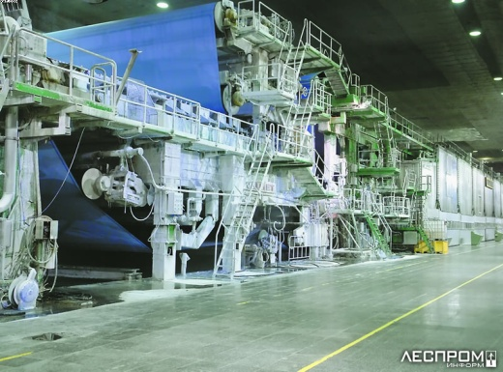
ИННОВАЦИИ В ТЕХНИЧЕСКОЙ ЭКСПЛУАТАЦИИ ОБОРУДОВАНИЯ ЦБП
__________________________________________________________________
совершенствование технической эксплуатации бумагоделательного оборудования на основе виброконтроля, вибродиагностики и анализа технического состояния;
оценка работоспособности узлов бумагоделательных машин на основе динамических испытаний и компьютерного моделирования;
прогнозирование ресурса узлов бумагоделательных машин при модернизации и увеличении их скорости;
диагностическая паспортизация бумагоделательного оборудования.
Опыт реализации проектов - на 12 ведущих предприятиях отрасли
__________________________________________________________
Кафедра технической механики и оборудования ЦБП

Slide 2
ИННОВАЦИИ В ТЕХНИЧЕСКОЙ ЭКСПЛУАТАЦИИ ОБОРУДОВАНИЯ ЦБП
_______________________________________________________________
ДИАГНОСТИЧЕСКИЙ ПАСПОРТ БУМАГОДЕЛАТЕЛЬНОЙ МАШИНЫ
(Инструкция по виброконтролю, вибродиагностике и анализу технического состояния машины) содержит:
диагностические признаки структурных параметров технического состояния всех конструктивных элементов машины;
методы анализа технического состояния машины;
способы предупреждения и устранения дефектов и повреждений;
способы повышения надежности и прогнозирования ресурса и др.
Подготовка и переподготовка кадров для ЦБП:
бакалавров и магистров по ремонту, эксплуатации, диагностике и проектированию оборудования ЦБП;
переподготовка и повышение квалификации по виброконтролю, вибродиагностике и анализу технического состояния оборудования специалистов ЦБП (в соответствии с ГОСТ Р ИСО 18436-1.2,3-2015).
Опыт реализации проектов - на 12 ведущих предприятиях отрасли
__________________________________________________________
Кафедра технической механики и оборудования ЦБП

